Slide 1
AUTORSKO PRAVO NA INTERNETU
Nastavnica: Silvana Smoljan
Učenik: Petar Radišić 9.b

Slide 2
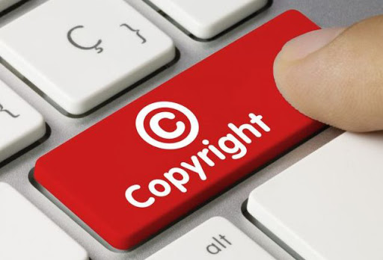
AUTORSKO PRAVO
Autorsko pravo je skup pravnih pravila koje uživa svaki stvaratelj svojih djela, jednostavno rečeno, autorsko pravo štiti nositelja prava i identitet stvarateljevog djela. Pojam autorskog prava obuhvaćen je širim pojmom poznatim kao intelektualno vlasništvo.
Kao dio međunarodnog privatnog prava, autorsko pravo i srodna prava su sastavnice pravnog područja intelektualnog vlasništva koje imaju naglašeno međunarodnopravno obilježje.

Slide 3
Autor-tko je i tko sve može biti?
Autor je fizičko lice koje je stvorilo djelo bez obzira na to da li se radi o malom djetetu u vrtiću koje crta sunce, kuću i roditelje, inženjeru arhitekture koji projektira novu zgradu pozorišta ili samoukom slikaru koji radi na svom slikarskom djelu. Autor djela ne mora uvijek biti jedno lice, to može biti i više lica koja zajednički stvaraju autorsko djelo.
Pravno lice (privredno društvo, ustanova, udruženje itd.) ne može biti autor. Pravno lice može biti samo izvedeni nosilac autorskog prava, to jest kada se na njega prenese pravo na iskorištavanje djela.

Slide 4
VAŽNO JE ŠTITITI AUTORSKO PRAVO
Efektivna autorskopravna zaštita podstiče kreativnost pojedinaca, osigurava autorima ostvarivanje ekonomske egzistencije, te doprinosi bogatom kulturnom stvaralaštvu i promociji zemlje. Svi uživamo u čitanju novog književnog djela, gledanju filma ili predstave, slušanju muzike i mnogim drugim vidovima autorskih djela. Stoga se podsticanjem kreativnosti stvaralaca društvo obogaćuje doprinosom djela autora u ovim različitim oblastima stvaralaštva.

Slide 5
Autorsko pravo na svoje djelo
Djelo ne mora nužno biti preneseno na materijalnu podlogu. Shodno tome, čak i govorno ili muzičko djelo koje nije snimljeno ili zabilježeno notama, ili koreografija koja nije pismeno izražena mogu predstavljati autorsko djelo. Djelo čak ne mora ni biti objavljeno da bi uživalo zaštitu po osnovu autorskog prava. Princip da se autorsko pravo stječe bez formalnosti vrijedi u većini država svijeta.

Slide 6
DJELA KOJA UŽIVAJU ZAKONSKU ZAŠTITU
audiovizualna djela (filmska djela i djela stvorena na način sličan filmskom stvaranju)
djela likovnih umjetnosti (crteži, slike, grafike, kipovi i druga djela iste prirode)
govorna djela (govori, predavanja, propovijedi i druga djela iste prirode)
muzička djela s riječima ili bez riječi

Slide 7
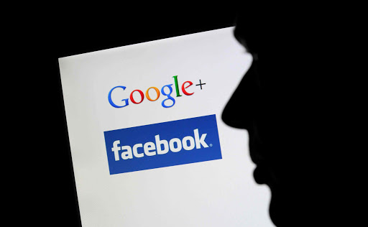
TRAJANJE AUTORSKOG PRAVA
Autorsko pravo je jedinstveno pravo i traje za života autora, uključujući i period od 70 godina nakon njegove smrti. Jedini izuzetak čini pravo pokajanja, koje traje samo za života autora.
Kod kolektivnih djela rok od 70 godina počinje da teče od dana zakonitog objavljivanja djela. Ako se radi o djelu anonimnog autora, navedeni rok se računa na isti način.

Slide 8
ZAŠTITA AUTORSKIM PRAVOM
prava umjetnika izvođača na njihovim izvedbama
prava proizvođača fonograma na njihovim fonogramima
prava filmskih producenata (proizvođača videograma) na njihovim videogramima
prava nakladnika na njihovim izdanjima

Slide 9
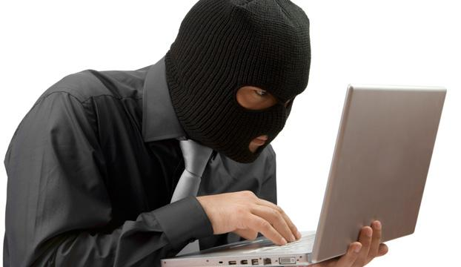
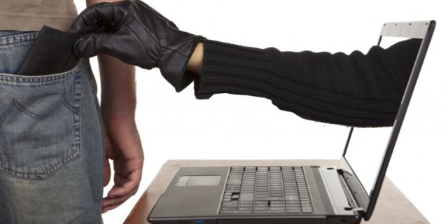
Oprezno uzimati i koristit materijale s interneta!
Kada uzimamo neke materijale s interneta moramo biti oprezni da skupa s njima ne bi pokupili virus koji će naštetit računalu
Svoje osobne podatke moramo “držati pod ključem”
Moramo izbjeći rizik i odjaviti se iz svojih računa prije nego nastavimo pregledavati internet

Slide 10
KRAJ!

